Slide 1
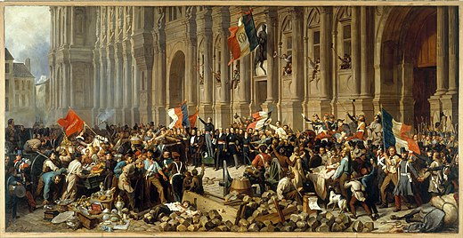
La difficile entrée dans l’âge démocratique : la 2ème République et le Second Empire
Chapitre 3
1848-1870

Slide 2
Alexis de Tocqueville : de l'égalisation des conditions
"Fait providentiel, il [l'égalisation des conditions] en a les principaux caractères, il est universel, il est durable, il échappe chaque jour à la puissance humaine ; tous les événements comme tous les individus servent à son développement. Serait-il sage de croire qu'un mouvement social qui vient de si loin pourra être suspendu par les efforts d'une génération ? Pense-t-on qu'après avoir détruit la féodalité et vaincu les rois, la démocratie reculera devant les bourgeois et les riches ? S'arrêtera-t-elle maintenant qu'elle est devenue si forte et ses adversaires si faibles ? »
La démocratie en Amérique

Slide 3
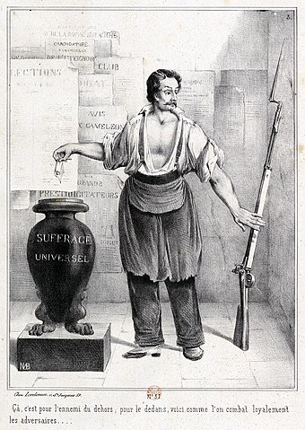
1. La Deuxième République : ses échecs et ses réussites
1848-1852

Slide 4
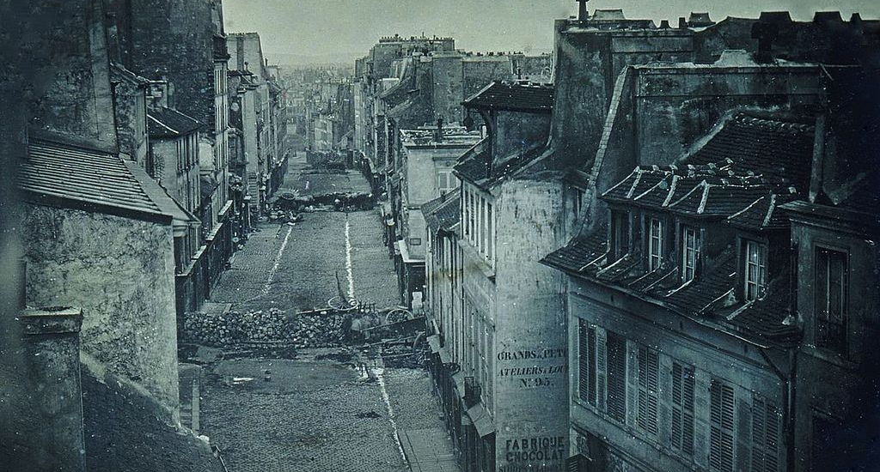
Barricades de la rue Saint Maur
Daguerreotype de l’époque

Slide 5
Souvenirs d’Alexis de Tocqueville, scène du 25 février 1848
« Deux choses me frappèrent surtout : la première ce fut le caractère, je ne dirai pas principalement, mais uniquement et exclusivement populaire de la révolution qui venait de s'accomplir. La force qu'elle avait donnée au peuple proprement dit, c'est-à-dire aux classes qui travaillent de leurs mains, sur toutes les autres. La seconde, ce fut le peu de passion haineuse et même, à dire vrai, de passions vives quelconques que faisait voir dans ce premier moment le bas peuple devenu tout à coup seul maître de Paris. (…) Durant cette journée, je n'aperçus pas dans Paris un seul des anciens agents de la force publique, pas un soldat, pas un gendarme, pas un agent de police ; la Garde nationale avait disparu. Le peuple seul portait les armes, gardait les lieux publics, veillait, commandait, punissait ; (…) Dès le 25 février [1848], mille systèmes étranges sortirent impétueusement de l'esprit des novateurs, et se répandirent dans l'esprit troublé de la foule. Tout était encore debout sauf la royauté et le parlement, et il semblait que du choc de la révolution, la société elle-même eût été réduite en poussière, et qu'on eût mis au concours la forme nouvelle qu'il fallait donner à l'édifice qu'on allait élever à sa place ; chacun proposait son plan ; celui-ci le produisait dans les journaux ; celui-là dans les placards, qui couvrirent bientôt les murs ; cet autre en plein vent par la parole. L'un prétendait réduire l'inégalité des fortunes, l'autre l'inégalité des lumières, le troisième entreprenait de niveler la plus ancienne des inégalités, celle de l'homme et de la femme ; on indiquait des spécifiques contre la pauvreté et des remèdes à ce mal de travail, qui tourmente l'humanité depuis qu'elle existe. Ces théories étaient fort diverses entre elles, souvent contraires, quelquefois ennemies ; mais toutes, visant plus bas que le gouvernement et s'efforçant d'atteindre la société elle-même, qui lui sert d'assiette, prirent le nom commun de SOCIALISME »

Slide 6

Pour un droit au travail

Slide 7
Membres du gouvernement provisoire
Républicains modérés
Lamartine
Républicains radicaux
Ledru-Rollin
Républicains
Socialistes
Louis Blanc
Crémieux
Arago
Albert

Slide 8
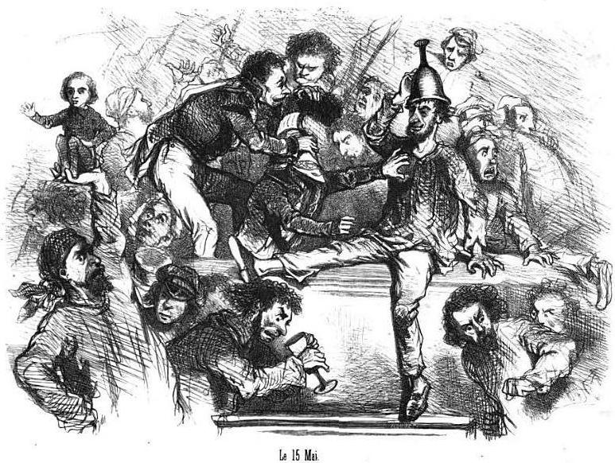
Intrusion des républicains socialistes dans l ’Assemblée nationale constituante le 15 mai 1848 caricature de Cham
Le résultat des élections legislatives du 23 avril 1848 est très défavorable aux Républicains progressistes. Ces derniers investissent l’Assemblée nationale pour tenter le coup de force.
Les meneurs (Louis Blanc, Auguste Blanqui) sont traduits en justice et emprisonnés.

Slide 9
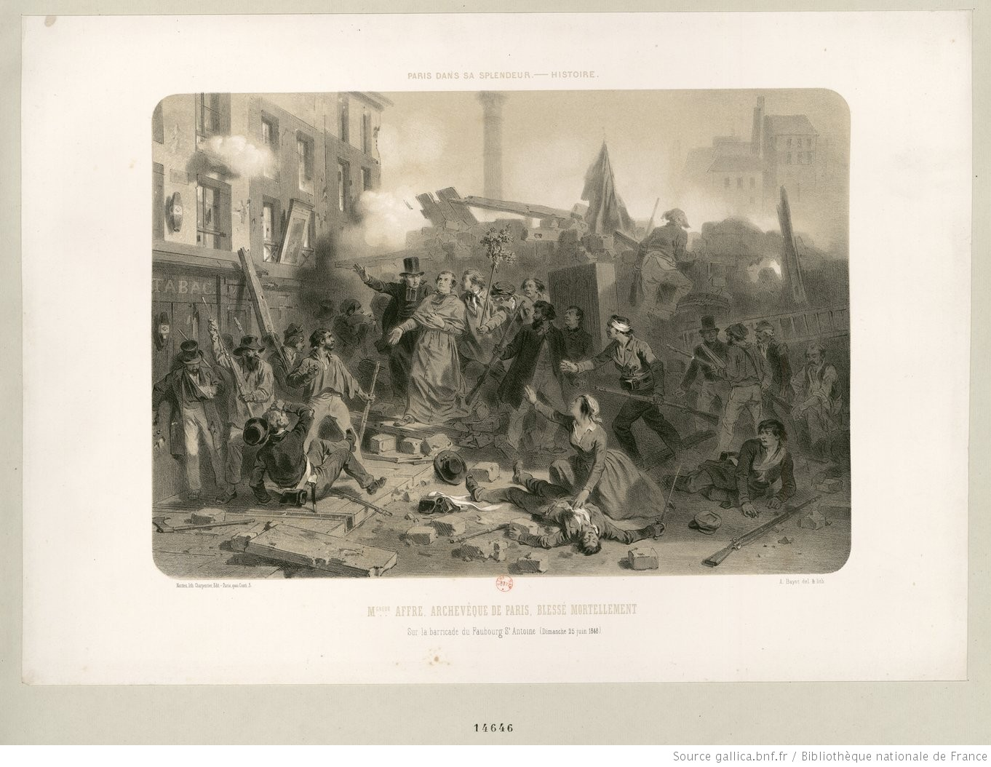
Mgr Affre, archevêque de Paris, tombe sur les barricades le 26 juin 1848

Slide 10
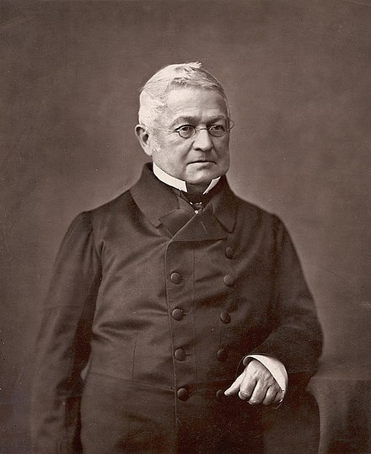
Adolphe Thiers (1797-1877)
Historien et homme politique français, ambitieux sans fortune il est représentatif de cette nouvelle génération née pendant la Révolution qui refuse un retour à l’Ancien Régime. Il joue un rôle décisif pendant les Trois Glorieuses pour imposer Louis-Philippe d’Orléans mais estime ensuite que le régime prend une tournure trop conservatrice.
Il joue alors un rôle pendant la Seconde République, représentant le parti de l’Ordre qui défend des principes républicains sans verser dans l’extrême. Il propose la candidature de Louis-Napoléon Bonaparte mais refuse toutefois le Second Empire.
Il revient sur la scène politique après la défaite française de Sedan où il dirige le gouvernement provisoire pendant la Commune, assumant alors la décision de réprimer dans le sang le soulèvement parisien, tout en négociant avec Bismarck la fin de la guerre.

Slide 11
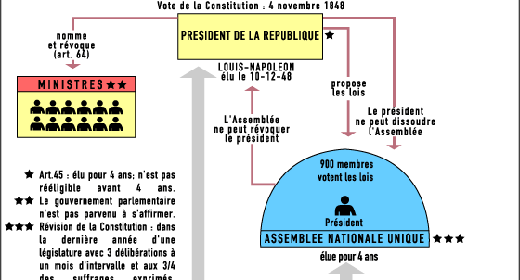
Constitution de la Seconde République

Slide 12
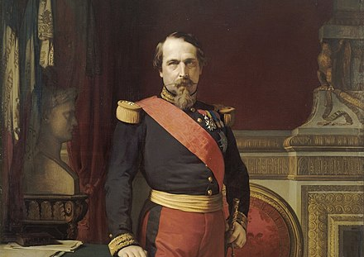
Napoléon III (1808-1873)
Après un parcours d’aventurier qui le conduit en prison dont il s’évade, il se fait l’héritier de son oncle prestigieux.
Il se fait habilement élire en 1848 président de la République.
À la croisée des chemins entre libéralisme et socialisme utopique, ce chef d’Etat a souhaité restaurer la puissance diplomatique de la France en faisant d’elle le pivot des relations internationales entre 1851 et 1870.
Son régime s’achève par la défaite franco-prussienne. L’empereur meurt en exil en 1873.

Slide 13
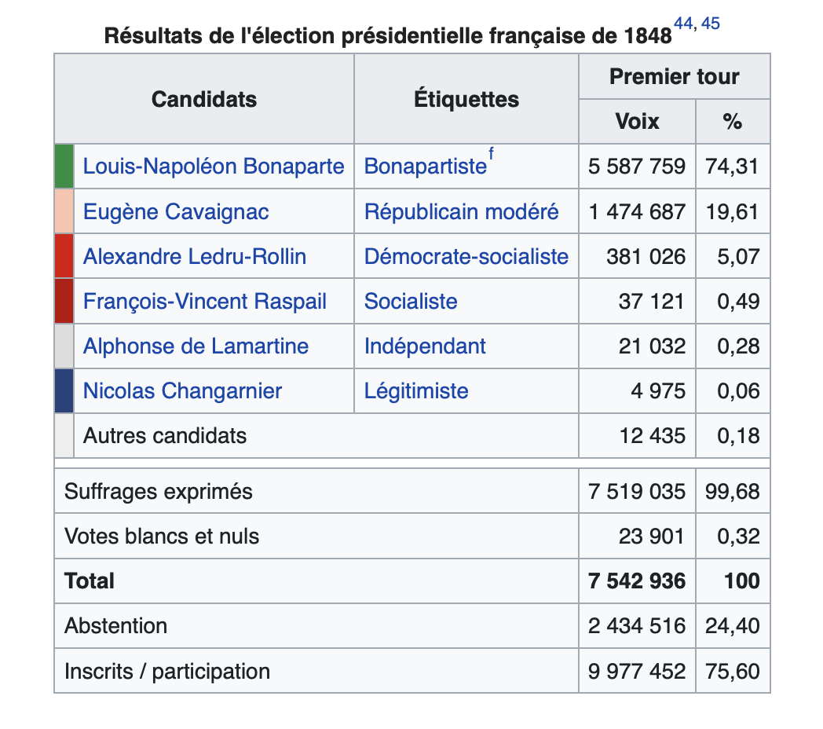
Élections présidentielles de 1848

Slide 14
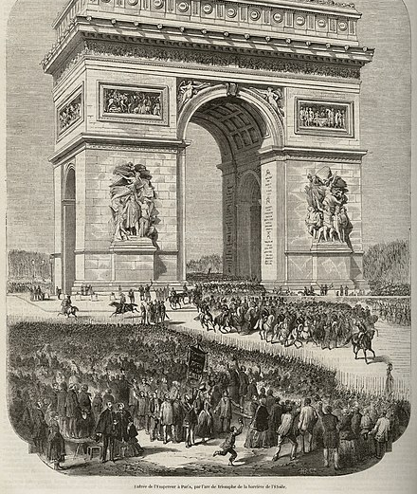
2. Le Second Empire : ses caractéristiques
1852-1870

Slide 15

Appel au plébiscite de 1852

Slide 16
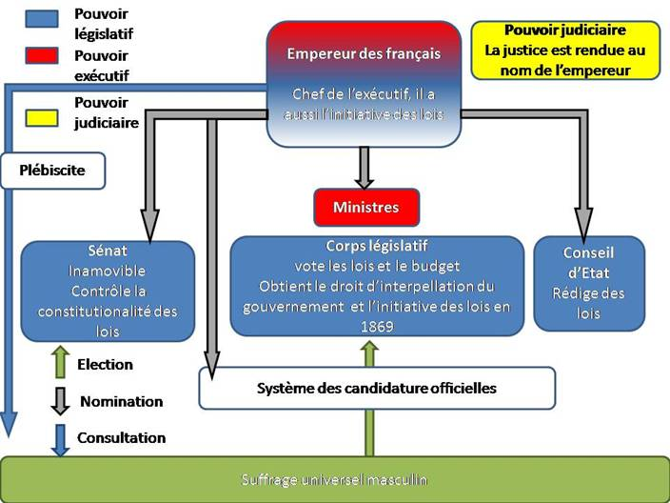
Constitution du Second Empire

Slide 17
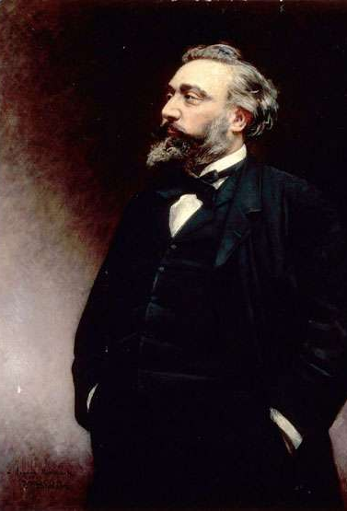
Léon Gambetta (1838-1882)
Devenu avocat en 1860, il fréquente les milieux républicains parisiens. Il est élu en 1869 sur la base du programme de Belleville. Il y réclame l’augmentation des libertés publiques, la séparation entre l’Église et l’Etat, l’élection des fonctionnaires et la suppression de l’armée.
Après la défaite de Sedan, il joue un rôle essentiel dans la proclamation de la République et la déchéance de l’Empire.
Il poursuit sa carrière politique comme député républicain opportuniste. Il est président du Conseil en 1881.

Slide 18
La politique étrangère du Second Empire
Dates | Faits | But
1854-1856 | Guerre de Crimée avec l’aide de l’Italie, le Royaume-Uni et l’Empire ottoman | Limiter l’expansion coloniale russe
février 1859 | Prise de Saigon | Protéger les chrétiens de Cochinchine
Mai-juillet 1859 | Guerre d’Italie | Soutenir l’indépendance italienne face à l’Autriche
Octobre 1960 | Incendie du palais d’été de Pékin | Limiter l’expansion chinoise
1860-1861 | Expédition en Syrie | Protection des chrétiens d’Orient
1861-1867 | Guerre au Mexique | contrebalancer la puissance des Etats-Unis
juillet –septembre 1870 | Guerre franco-prussienne | Limiter l’expansion prussienne

